Slide 1
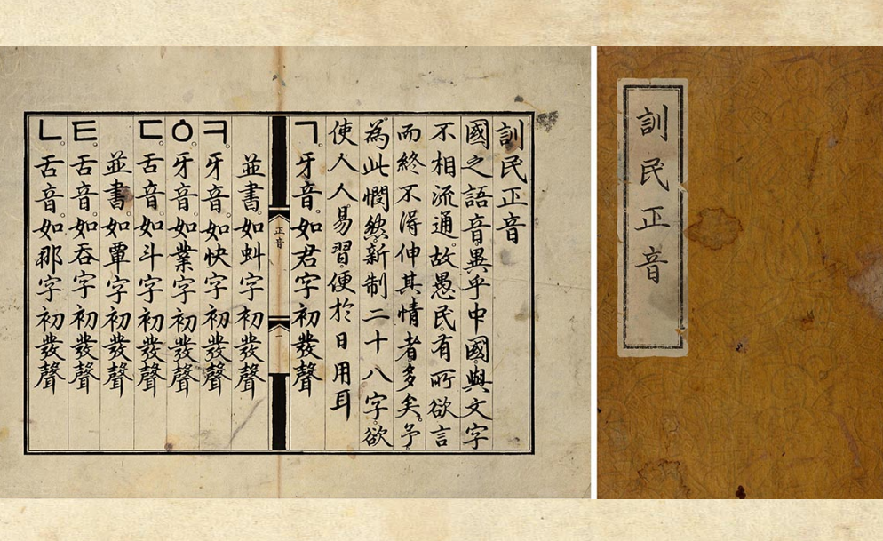
우리말 가꿈이
우리말 체험키트 기획서
발표 모둠 : 12모둠
모둠장 : 최은진
모둠원 : 이성곤, 전유진, 주희선, 한예원, 홍성민

Slide 2

목차
주제선정 이유
한글의 위대함
체험키트 소개
체험키트 1 : 순우리말 낱말 카드
체험키트 2 : 십자말 풀이
마무리하며

Slide 3
주제선정 이유
우리말글 자랑
1. 영어교육의 중요도에 따른 모국어 실종
2. 매체의 다양화에 의한 신조어 및 줄임말 발생
언어파괴 현상의 심각화

Slide 4
한글의 위대함
우리말글 자랑
1. 가장 많은 발음 표기 가능
- 일본어: 300개 vs 중국어 : 400개 vs 한글 : 8800개
2. 가장 발달한 음소 문자
- 자음 14자, 모음 10자, 받침 27자의 조합
3. 창제 이유, 창제 원리의 위대함
- 백성을 위한 민본주의적 의도
- 발음 기관을 본 따 자음 창제

Slide 5
체험 키트 소개
우리말글 자랑
대상 : 3세 ~ 7세 아이와 부모
선정 이유 : 3세~7세의 아이는 사용하는 언어가 입에 굳기 전
즉, 언어를 습득하기 가장 좋은 시기
기대 효과 : 1. 신속한 언어 습득 및 적용
2. 아이와 부모의 정서적 교감
3. 부모와 함께 하는 우리말 학습

Slide 6








체험키트 1 : 순우리말 낱말 카드
우리말글 자랑
라온제나
하늬바람
다붓다붓
순우리말 단어
낱말카드 놀이
권장연령: 만 3~8세
다소니

Slide 7
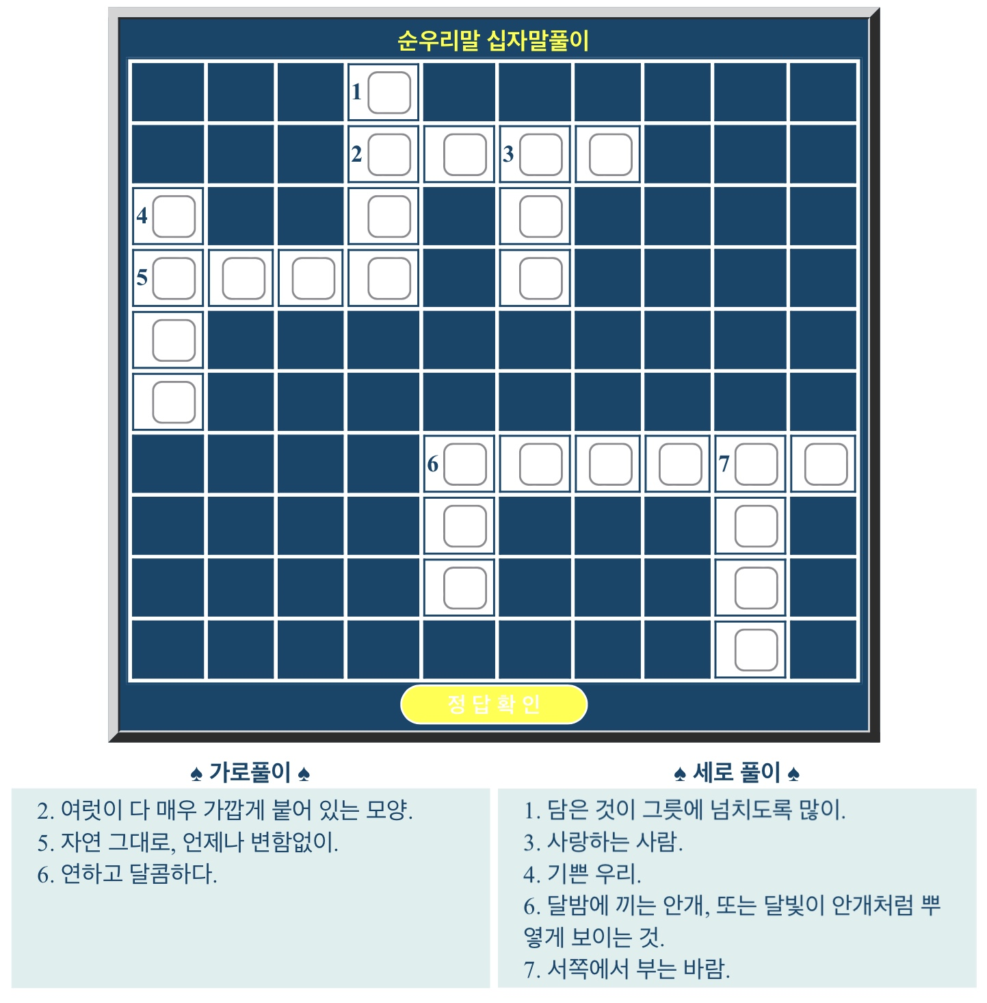
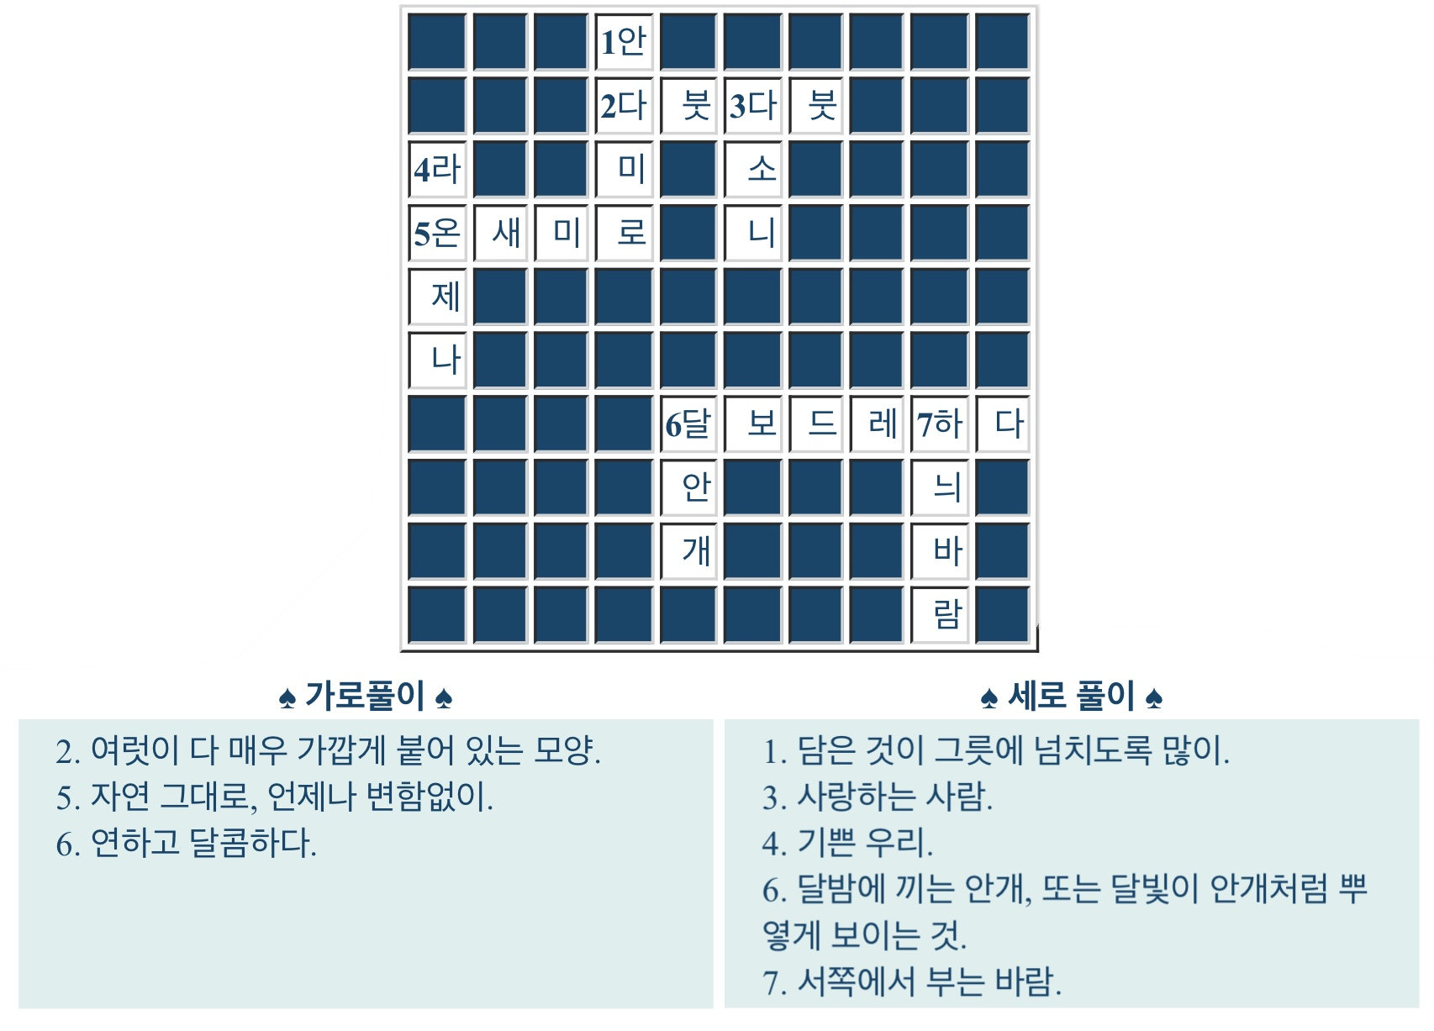
체험키트 2 : 십자말 풀이
우리말글 자랑

Slide 8
마무리하며
우리말글 자랑
1. 우리 민족의 얼과 정신이 담긴 우리말
2. 아름다운 우리말을 왜곡시키고
파괴하는 현실에 대한 심각성 인지
3. 우리말에 대한 자부심 가져 실생활에 적용

Slide 9
감사합니다

